Slide 1

文件-读
周磊

Slide 2
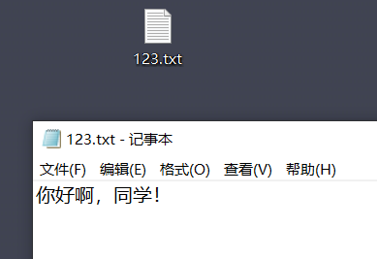

C语言
知识回顾 新课导入 目标及重难点 新授 总结与合作探究 作业 限时检测

Slide 3
C语言
文件概述
文件路径
转义字符
fgetc使用
目标：
知识回顾 新课导入 目标及重难点 新授 总结与合作探究 作业 限时检测
Notes:
流：指的是程序和文件之间的流动

Slide 4


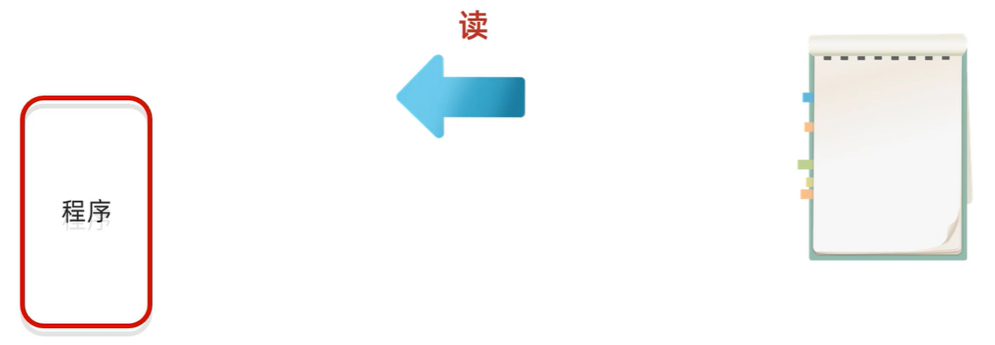


C语言
是程序在往外写，就是输出流。
是程序在往里读，就是输入流。
一、文件
知识回顾 新课导入 目标及重难点 新授 总结与合作探究 作业 限时检测

Slide 5
C语言
一、文件概述
所以我们在学习文件操作，只需要学习两大部分就可以了。
1、如何把文件中的数据读到内存当中。
2、如何把内存中的数据写到文件当中，进行永久化的存储。
知识回顾 新课导入 目标及重难点 新授 总结与合作探究 作业 限时检测

Slide 6
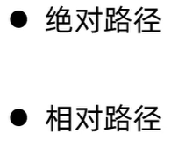
C语言
二、文件路径
文件在电脑上的位置。
‪C:\Users\Administrator\Desktop\123.txt
两种表示方式：
C:\Users\Administrator\Desktop\123.txt
aaa\123.txt
相对：当前文件夹
知识回顾 新课导入 目标及重难点 新授 总结与合作探究 作业 限时检测
Notes:
1.需要详细讲解一下路径怎么看
2.相对路径的概念

Slide 7
C语言
二、文件路径
练习一下：
绝对路径：以盘符开始： C:\aaa\a.txt
相对路径：不以盘符开始： aaa\a.txt
知识回顾 新课导入 目标及重难点 新授 总结与合作探究 作业 限时检测
Notes:
如何找这个路径

Slide 8
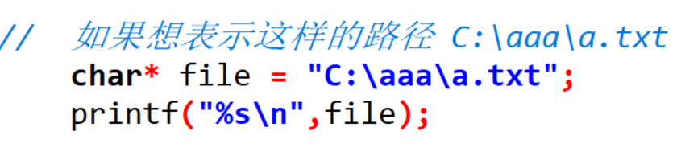
C语言
二、文件路径
代码表示路径
对吗？
知识回顾 新课导入 目标及重难点 新授 总结与合作探究 作业 限时检测

Slide 9
C语言
二、文件路径
\ : 转义字符
例如：
打印双引号“，为：\”。
打印一个斜杠\，为：\\。
应该怎么该呢？
知识回顾 新课导入 目标及重难点 新授 总结与合作探究 作业 限时检测

Slide 10
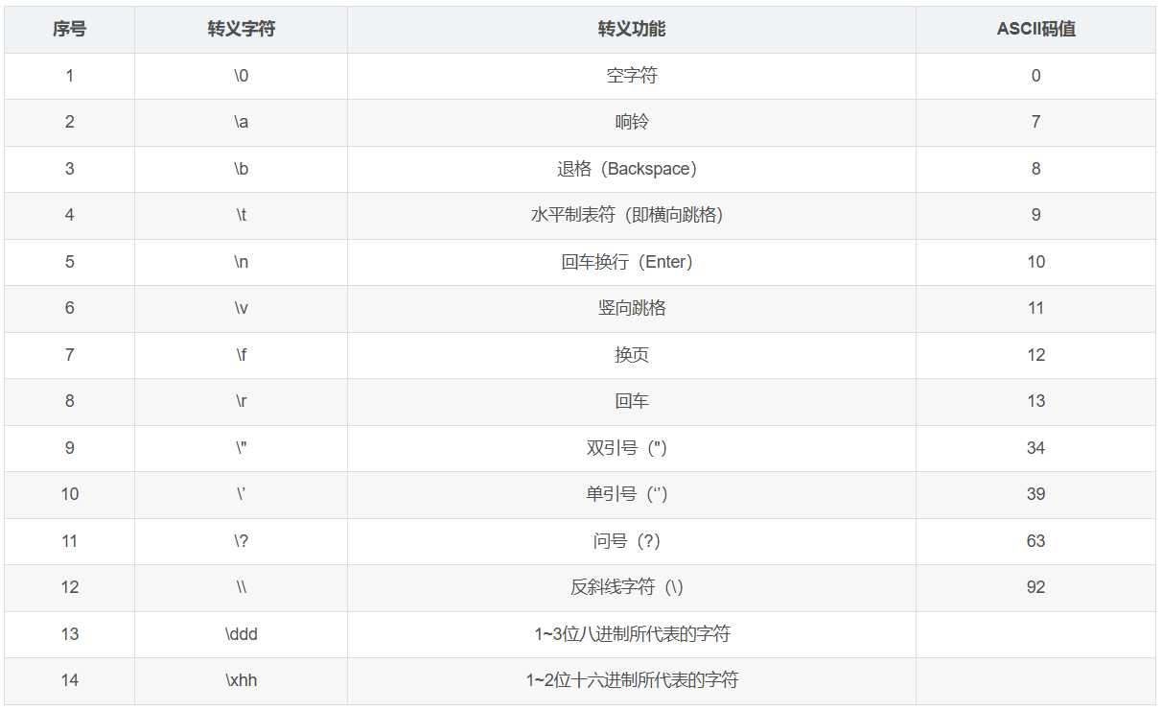
C语言
二、文件路径-转义字符
知识回顾 新课导入 目标及重难点 新授 总结与合作探究 作业 限时检测

Slide 11
C语言
二、文件路径-转义字符
练习：
请遍历字符数组str，char str[] = “\ab\0663\x45\n0\0”;
知识回顾 新课导入 目标及重难点 新授 总结与合作探究 作业 限时检测

Slide 12
C语言
三、读取数据
什么叫读取数据呢？
就是把本地文件中的数据，读到程序中来。
代码书写步骤：
①打开文件
fopen
② 读数据
fgetc fgets fread
③ 关闭文件
fclose
知识回顾 新课导入 目标及重难点 新授 总结与合作探究 作业 限时检测

Slide 13
C语言
三、读取数据-练习
练习：
打开文件：fopen
写出数据：fgetc 一次读一个字符，读不到返回-1
fgets 一次读一行，读不到返回null
fread 一次读多个
关闭文件：fclose
C:\\Users\\Administrator\\Desktop\\a.txt
知识回顾 新课导入 目标及重难点 新授 总结与合作探究 作业 限时检测

Slide 14
C语言
三、读取数据
fopen(参数1，参数2)
参数1: 文件的路径
参数2：模式
知识回顾 新课导入 目标及重难点 新授 总结与合作探究 作业 限时检测

Slide 15
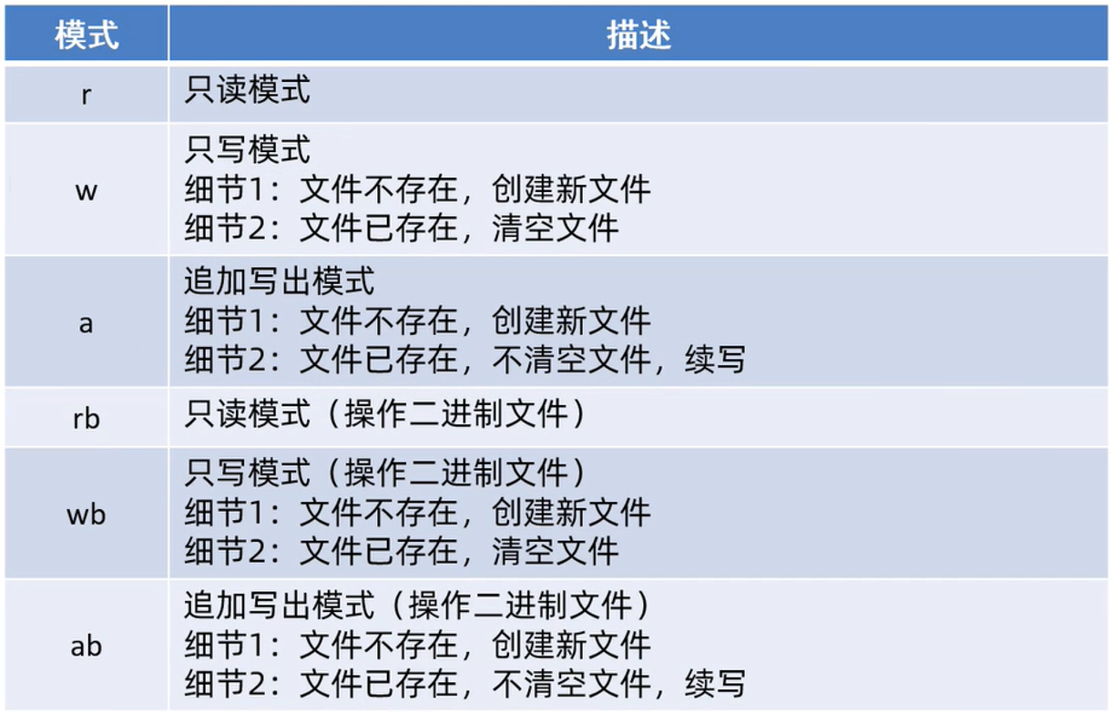
C语言
三、读取数据
知识回顾 新课导入 目标及重难点 新授 总结与合作探究 作业 限时检测

Slide 16
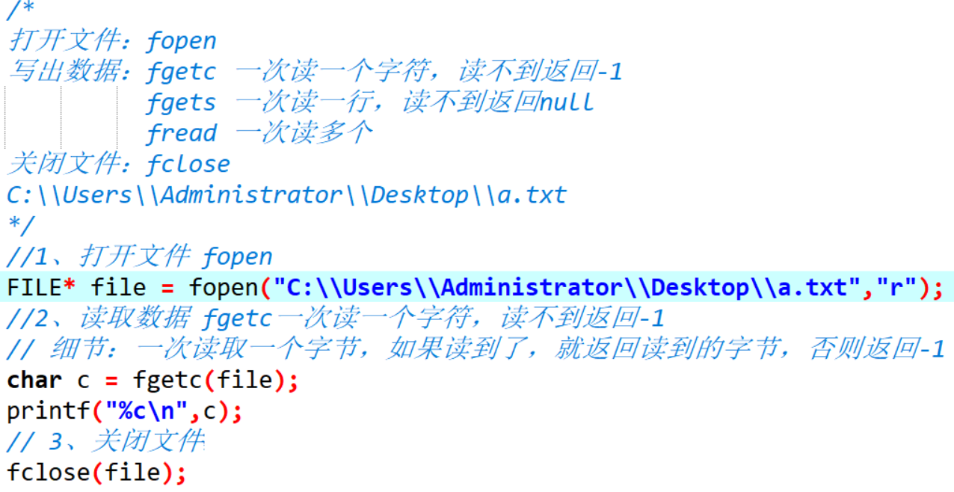
C语言
三、读取数据
知识回顾 新课导入 目标及重难点 新授 总结与合作探究 作业 限时检测

Slide 17
C语言
三、读取数据
打开文件：fopen
写出数据：fgetc 一次读一个字符，读不到返回-1
fgets 一次读一行，读不到返回null
fread 一次读多个
关闭文件：fclose
C:\\Users\\Administrator\\Desktop\\a.txt
//1、打开文件 fopen
FILE* file = fopen("C:\\Users\\Administrator\\Desktop\\a.txt","r");
//2、读取数据 fgetc一次读一个字符，读不到返回-1
// 细节：一次读取一个字节，如果读到了，就返回读到的字节，否则返回-1
char c = fgetc(file);
printf("%c\n",c);
// 3、关闭文件
fclose(file);
知识回顾 新课导入 目标及重难点 新授 总结与合作探究 作业 限时检测

Slide 18
总结
文件概述
文件路径
转义字符
fgetc使用
知识回顾 新课导入 目标及重难点 新授 总结与合作探究 作业 限时检测

Slide 19
作业
课堂案例自己写一遍
知识回顾 新课导入 目标及重难点 新授 总结与合作探究 作业 限时检测

Slide 20
限时检测
知识回顾 新课导入 目标及重难点 新授 总结与合作探究 作业 限时检测

